Slide 1
Физиология ВНД
ПРИОБРЕТЕННЫЕ
ФОРМЫ ПОВЕДЕНИЯ
Лекция 8

Slide 2
Инстинкты формируются в ходе естественного отбора, который происходит очень медленно – во временном масштабе большого числа поколений (обычно занимает время порядка сотен тысяч и миллионов лет).
Нередко при быстрых изменениях условий наследственные инстинкты оказываются неэффективными или неадекватными, и поэтому для своего выживания живые существа в ходе эволюции приобрели возможность изменять свое поведение и формировать новые формы поведения на основе собственного, индивидуального опыта – т.е. обучаться.
В отличие от инстинкта, индивидуальный опыт не наследуется (однако может наследоваться способность к обучению)
Notes:
я

Slide 3
Свойства приобретенных форм поведения:
Формируются в процессе взаимодействия с окружающей средой;
Индивидуальны;
Непостоянны;
Связаны с функцией высших отделов ЦНС, прежде всего корковых нейронов.

Slide 4
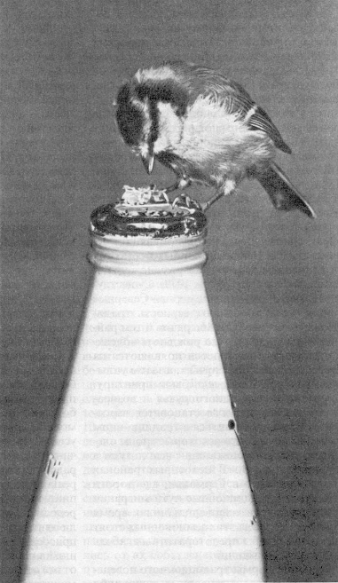
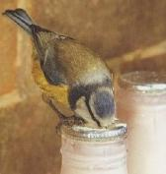
Адаптивность обучения: синица-лазоревка открывает бутылку. чтобы полакомиться молоком
Notes:
Цветное фото: http://www.thecorpuscle.com/2005/04/the_cream_myth.html

Slide 5
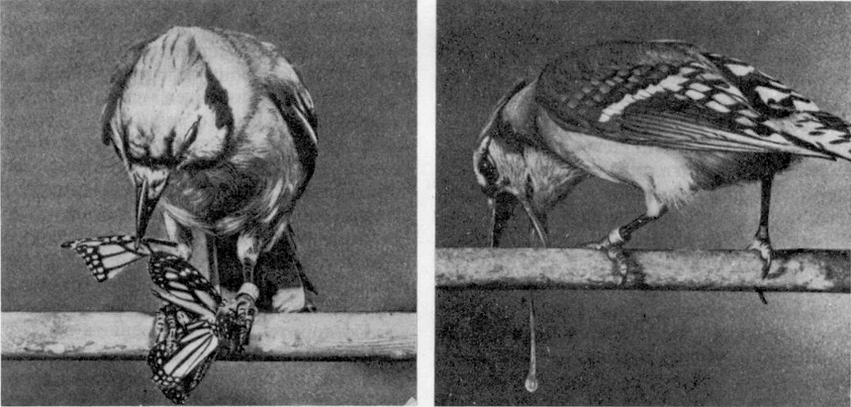
Адаптивность обучения: голубая сойка поедает ядовитую данаиду, после чего у нее наблюдается рвота; в будущем она больше не будет пытаться съесть такую бабочку.

Slide 7
Классификация форм научения
Категория | Основные формы
Неассоциативное обучение (простые формы) | Привыкание
 | Сенситизация
Особые формы неассоциативного обучения, тесно связанные с инстинктом и/или разумом | Запечатление (импринтинг)
 | Подражание
Ассоциативное обучение | Классический условный рефлекс
 | Инструментальный условный рефлекс (обучение по типу проб и ошибок)
 | Ассоциации между стимулами, возникающие без подкрепления
Когнитивное обучение | Латентное обучение, когнитивные карты
 | Сенсорное (перцептивное) обучение
 | Инсайт
 | Рассудочная деятельность
 | Элементарное мышление
Notes:
Исходно по Батуеву с моими изменениями, упрощено

Slide 8
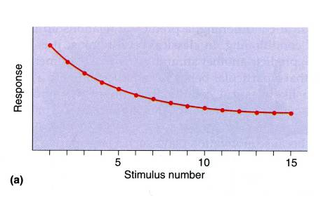
Привыкание
Привыкание проявляется в форме постепенного угасания реакций организма при повторяемости или длительной экспозиции раздражителя.
Этот тип научения называется стимул-зависимым, так как эффект состоит в том, чтобы научиться избирательно не реагировать только на определенный стимул.
В процессе эволюции привыкание выступает как универсальный механизм подавления «лишних» реакций на несущественные, стабильные, неинформативные раздражители.
Основные параметры привыкания следующие:
при повторении стимула наблюдается снижение амплитуды вызываемого им ответа;
чем чаще предъявление стимула, тем быстрее и отчетливее декремент;
на более слабый стимул декремент более отчетливый, на сильные стимулы привыкание возможно только незначительное;
восстановление может быть продолжено при помощи повторной стимуляции даже в том случае, когда декремент выражен достаточно ярко, вплоть до полного уничтожения ответа;
привыкание ответа на данный стимул может генерализоваться и показывать привыкание к другим похожим стимулам;
при прекращении стимуляции происходит спонтанное восстановление ответа;
привыкание происходит быстрее при повторных предъявлениях и восстановлениях;
предъявление сильного экстрастимула вызывает растормаживание ответа (восстановление реакции);
при повторных использованиях эффективность экстрастимула снижается.
Изменение реакции в ходе привыкания к многократному воздействию стимула.
Notes:
Bear, Connors, Paradiso, Fig 20.1

Slide 9
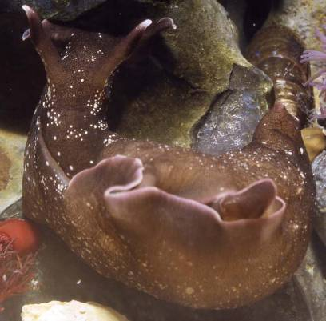
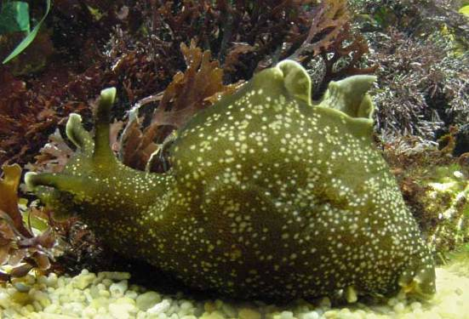
Калифорнийская аплизия. На этом морском моллюске были впервые изучены клеточные механизмы привыкания и сенситизации (работы нобелевского лауреата Э.Кендела).

Slide 10
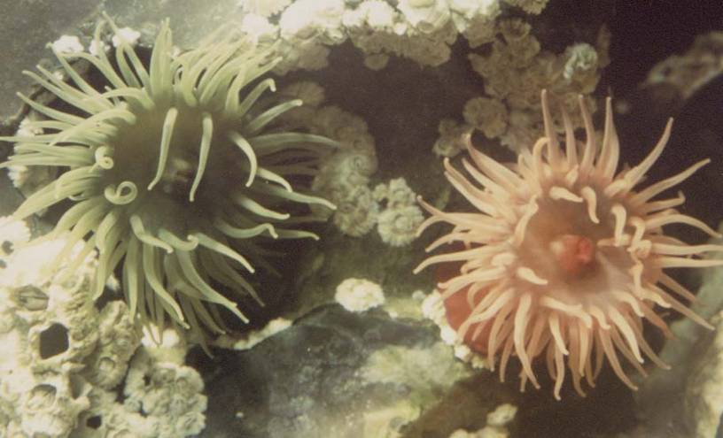
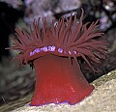
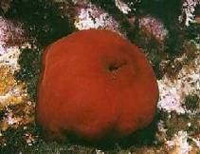
Обыкновенная (конская) актиния. На таких примитивных животных легко наблюдать привыкание и сенситизацию.

Slide 11
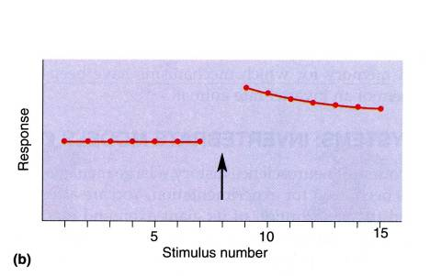
Сенситизация
это процесс, противоположный привыканию, связанный с повышением чувствительности к воздействующему раздражителю, который приобрел в процессе онтогенеза какое-либо значение для субъекта.
Изменение реакции при сенситизации. Момент нанесения сенситизирующего стимула показан стрелкой (в качестве сенситизирующего стимула можно использовать болевую стимуляцию).
Практически у всех животных – от одноклеточных до человека – в ответ на многократное действие одного и того же стимула чувствительность организма к нему может повыситься (сенситизация) или снизится (привыкание). Направление изменения зависит от многих условий, включая внутреннее состояние организма.

Slide 12
Простейшие формы неассоциативного обучения:
Повышенный уровень реактивности
десенсизитзация
сенситизация
Исходный уровень реактивности
привыкание (габитуация)
Сниженный уровень реактивности
отвыкание (дисгабитуация)

Slide 13
Как правило, привыкание происходит в случае отсутствия биологически значимых стимулов. Характерный пример – привыкание к новому индифферентному стимулу (угашение ориентировочной реакции).
Сенситизация, наоборот, скорее будет происходить в ситуациях, характеризующихся повышенной возбудимостью (например, неудовлетворенная мотивация, или какая-либо травмирующая ситуация).
Notes:
я

Slide 14
Рассматриваемые далее импринтинг и подражание формально иногда относят к неассоциативному обучению по той причине, что в отличие от ассоциативного, в них отсутствует подкрепление. На самом деле, это, скорее всего, совершенно самостоятельные формы обучения.
Notes:
я

Slide 15
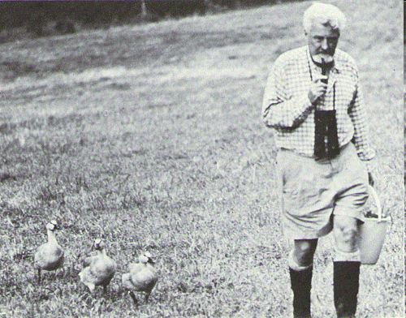
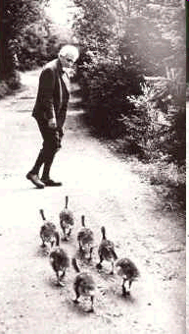
Импринтинг
(от англ. imprinting, оставлять след, запечатлевать, фиксировать) - специфическая форма научения у новорожденных высших позвоночных, при котором в их памяти автоматически фиксируются отличительные признаки поведения первых увиденных ими внешних объектов (чаще всего родительских особей).
Импринтинг возможен в течение определенного, обычно весьма ограниченного периода. Процесс импринтинга совершается чрезвычайно быстро, без внешнего подкрепления, и результат его, как правило, необратим.

Slide 16
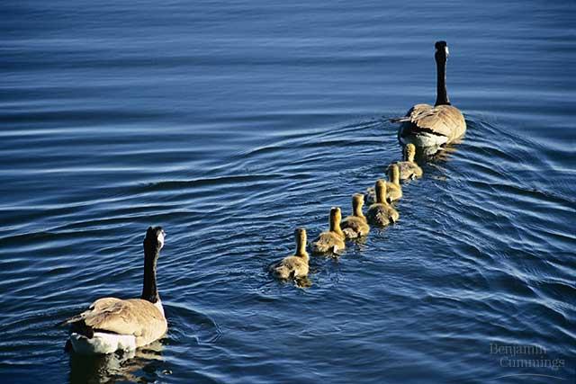
Импринтинг: птенцы запоминают мать и следуют за ней
Notes:
http://kentsimmons.uwinnipeg.ca/16cm05/1116/16behave.htm

Slide 17
Импринтинг – особая форма обучения, которая позволяет новорожденному запомнить свою мать и в дальнейшем следовать только за ней. Импринтинг хорошо выражен у многих птиц (птенец запоминает первый увиденный движущийся предмет и в дальнейшем следует за ним); у млекопитающих его наличие является спорным.
Хотя импринтинг – форма индивидуального обучения, его протекание задано наследственной инстинктивной программой.
Notes:
я

Slide 18
Сенситивный (критический) период для формирования импринтинга у цыплят. Относительное число случаев следования, наблюдавшееся у цыплят разного возраста в лабораторных экспериментах с реакцией следования.

Slide 19
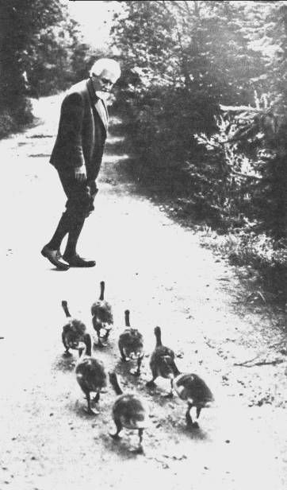
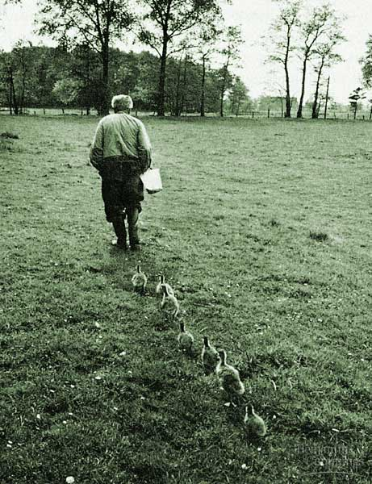
Гусята следуют за Конрадом Лоренцом
Notes:
??? + http://kentsimmons.uwinnipeg.ca/16cm05/1116/16behave.htm

Slide 20
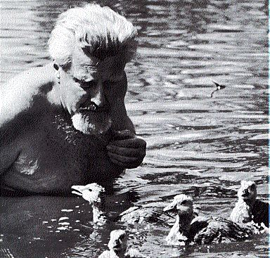
Лоренц с гусятами
Notes:
http://home.comcast.net/~john.kimball1/BiologyPages/L/LearnedBehavior.html

Slide 21
К. Лоренц считал, что от истинного ассоциативного обучения импринтинг отличается следующими четырьмя особенностями:
1) он приурочен к ограниченному периоду жизни, именуемому “критическим или чувствительным периодом” [=сенситивный период];
2) импринтинг необратим, то есть, возникнув в критический период, он не уничтожается последующим жизненным опытом и сохраняется на всю жизнь;
3) уникальность импринтинга определяется тем, что он происходит в тот период, когда соответствующее (например, половое) поведение еще не развито. Иными словами, обучение путем импринтирования не требует подкрепления;
4) Лоренц понимал импринтинг как форму “супериндивидуального условного рефлекса”, при котором запечатлеваются не индивидуальные, а видоспецифические характеристики жизненно важного объекта.
Notes:
[б118-138]

Slide 22
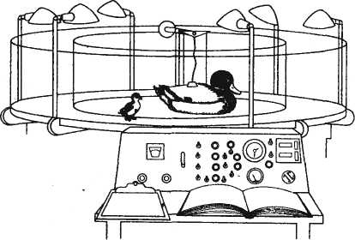
Прибор, используемый для изучения импринтинга (реакция следования) у птиц (по А. Д. Слониму, 1976).
Движения модели утки регулируются с пульта управления внизу. Утенок следует за моделью.

Slide 23
Подражание (имитационное обучение)
– сложная и неоднородная форма обучения.
С одной стороны, некоторые формы подражания жестко заданы генетически и обеспечивают формирование видоспецифического поведения, например, пение некоторых певчих птиц (птица воспроизводит ту песню, которую слышала сама от родителей, еще будучи птенцом) и др.
С другой стороны, животные с высоким уровнем развития поведения и мозга способны с помощью с помощью подражания быстро и эффективно перенимать индивидуальный опыт других особей, полученный ими как в результате ассоциативного, так и когнитивного обучения.
Notes:
я

Slide 24
Развитая способность к подражанию является важнейшей предпосылкой к формированию культуры – т.е. форм поведения, передающихся между особями в популяции негенетическим путем. Это свойство «обезьянничать» особенно характерно для приматов, но встречается и у других животных.
Описаны многочисленные примеры формирования элементарной культуры у животных в природе (например, технология раскалывания орехов и добывания муравьев и термитов у шимпанзе, купание у японских макаков) и в эксперименте (отмывание зерна и другого корма, размачивание хлеба и др.).
Notes:
я

Slide 25
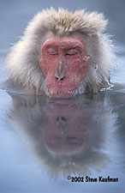
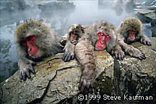
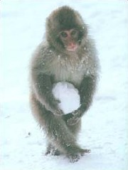
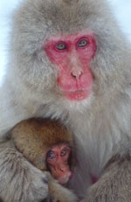
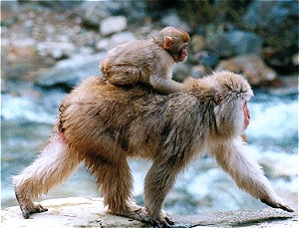
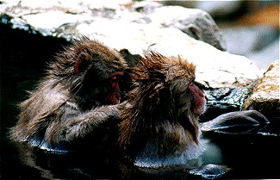
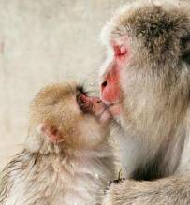
Японские макаки
Notes:
http://www.blueplanetbiomes.org/japanese_macaque.htm
http://www.rainforest-alliance.org/resources/forest-facts/species-profiles/images/macaque1.jpg

Slide 26
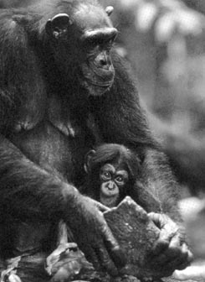
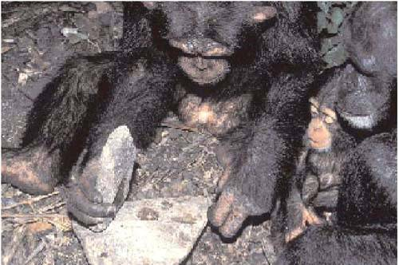
Шимпанзе обучают своих детенышей раскалывать орехи, те обучаются с помощью подражания. На основе такого подражания формируется «предкультура» - прообраз культуры человека.
Notes:
http://bio.1september.ru/2005/14/5.htm
http://bio.fizteh.ru/student/files/biology/biolections/lection12.html

Slide 27
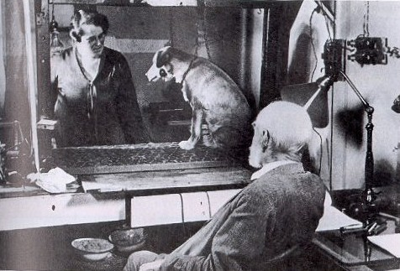
Условный рефлекс –
индивидуально приобретённые сложные приспособительные реакции организма животных и человека, возникающие при определённых условиях на основе образования временной связи между условным (сигнальным) раздражителем и подкрепляющим этот раздражитель безусловно-рефлекторным актом.
Установка для исследования условных слюнных рефлексов по И.П.Павлову:
А — внутренняя часть экспериментальной камеры; Б— внешняя часть

Slide 28
Временная связь - это совокупность нейрофизиологических, биохимических и ультраструктурных изменений мозга, возникающих в процессе сочетания условного и безусловного раздражителей и формирующих определенные взаимоотношения между различными мозговыми образованиями.
Раздражитель - любой материальный агент, внешний или внутренний, осознаваемый или неосознаваемый, выступающий как условие последующих состояний организма. Сигнальный раздражитель (он же индифферентный) - раздражитель, который прежде не вызывал соответствующей реакции, но при определенных условиях образования условного рефлекса, начинающий ее вызывать.
Стимул - воздействие, обуславливающее динамику психических состояний индивида (реакция) и относящееся к ней как причина к следствию.
Реакция - любой ответ организма на изменение во внешней или внутренней среде от биохимической реакции отдельной клетки до условного рефлекса.

Slide 29
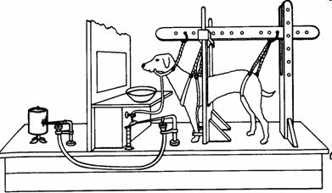
Условия выработки условных рефлексов
Условие силы;
Условие времени;
Условие индифферентности;
Условие мозговой активности;
Условие сенсорного ограничения;
Скорость образования УР зависит от индивидуальных особенностей субъекта, от частоты раздражения, от функционального состояния самой коры и ее участков, от соотношения силы безусловных и условных раздражителей, от окружающей обстановки и происходящих в ней изменений.

Slide 30
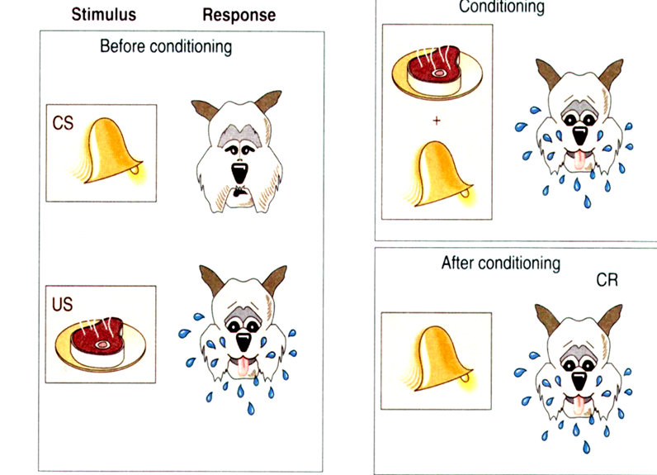
Пример классического условного рефлекса

Slide 31
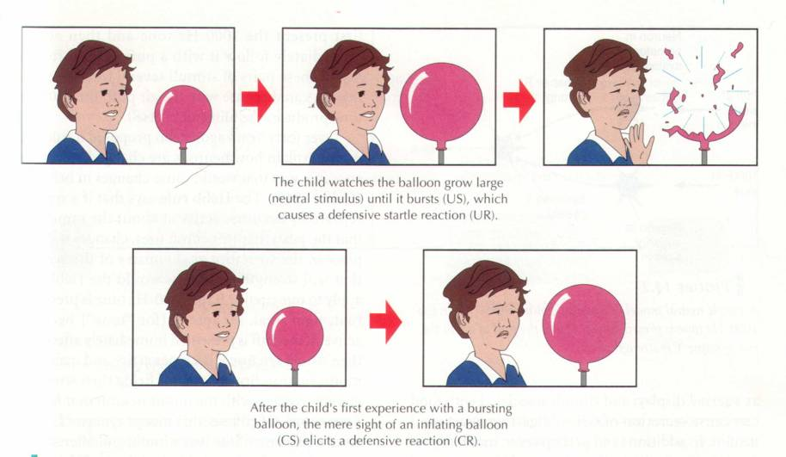
Пример классического условного рефлекса

Slide 32
Общие свойства условных рефлексов
все условные рефлексы представляют собой одну из форм приспособительных реакций организма к меняющимся условиям среды;
условные рефлексы относятся к категории приобретаемых в ходе индивидуальной жизни рефлекторных реакций и отличаются индивидуальной специфичностью;
все виды условно-рефлекторной деятельности носят сигнальный предупредительный характер;
условно-рефлекторные реакции образуются на базе безусловных рефлексов; без подкрепления условные рефлексы со временем ослабляются и подавляются.

Slide 33
Стадии образования условного рефлекса:
Стадия прегенерализации - кратковременная фаза, которая характеризуется выраженной концентрацией возбуждения и отсутствием условных поведенческих реакций;
Стадия генерализации условного возбуждения (можно вызвать условные реакции не только на сам условный стимул, но и на различные другие стимулы, отдаленно сходные с условным);
Конечная - стадия специализации (реакция возникает лишь на условный стимул, а все остальные стимулы игнорируются).

Slide 34
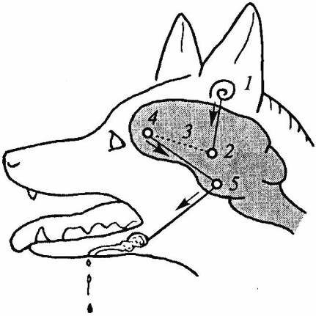
Схема образования
условного рефлекса на звук по И.П.Павлову:
1 - кортиев орган;
2 - корковое представительство слухового анализатора;
3 - временная связь пищевого условного рефлекса;
4 - представительство пищевого центра в коре;
5 - подкорковая часть пищевого центра.

Slide 35
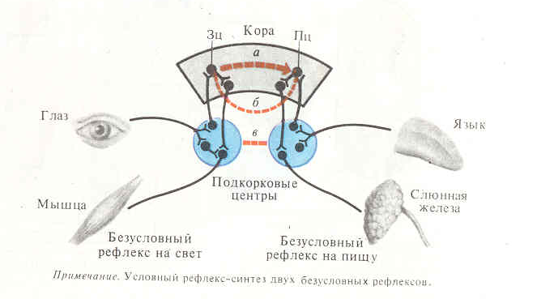
Образование временной связи по пути «кора-подкорка-кора» по Э.А.Асратяну

Slide 36
Отличия условных рефлексов от безусловных
Безусловные рефлексы | Условные рефлексы
Врожденные, отражают видовые особенности организма | Приобретаются в течение жизни, отражают индивидуальные особенности организма
Относительно постоянны в течение жизни особи | Образуются, изменяются и отменяются, когда они становятся неадекватными условиям жизни
Реализуются по анатомическим путям, определенным генетически | Реализуются по функционально-организующимся временным (замыкательным) связям
Свойственны всем уровням ЦНС и осуществляются преимущественно ее низшими отделами (спинной мозг, стволовой отдел, подкорковые ядра) | Для своего образования и реализации требуют целостности коры большого мозга, особенно у высших млекопитающих
Каждый рефлекс имеет свое специфическое рецептивное поле и специфические раздражители | Рефлексы могут образовываться с любого рецептивного поля на самые разнообразные раздражители
Реагируют на действие наличного раздражителя, которого уже нельзя избежать | Приспосабливают организм к действию стимула, которое еще предстоит испытать, то есть имеют предупредительное значение

Slide 37
Классификация классических условных рефлексов
1. По подкреплению (безусловному стимулу)
2. По условному стимулу
3. По соотношению действия во времени условного и безусловного раздражителей
(см. следующие слайды…)
Примечание: данная классификация применима не только к классическим, но и к инструментальным условным рефлекса.

Slide 38
По подкреплению
1.1. В зависимости от наличия или отсутствия подкрепления:
- положительные (подкрепляемые), вызывающие соответствующую реакцию организма
- отрицательные, или тормозные (неподкрепляемые), которые не только не вызывают соответствующей реакции, но и ослабляют ее.

Slide 39
По подкреплению
1.2. Согласно биологическому значению подкрепления (соответственно классификации безусловных рефлексов П.В.Симонова):
- витальные (пищевые, питьевые, оборонительные и пр.)
- зоосоциальные (половой, родительский, территориальный и пр.)
- саморазвития (исследовательский, имитационный, игровой и пр.)

Slide 40
По подкреплению
1.3. По характеру безусловной реакции на подкрепление:
- вегетативные: типичная реакция для классических условных рефлексов (изменения в КГР, дыхании, сердцебиении, кровяном давлении и т.п.)
- двигательные: иногда встречаются при классических рефлексах (моргание века, отдергивание руки от источника боли и т. п.), но более характерны для инструментальных условных рефлексов.

Slide 41
По подкреплению
1.4. По особенностям подкрепления:
- первого порядка – если в качестве подкрепления используется безусловный рефлекс
- второго порядка, третьего и т.д. – если в качестве подкрепления используется ранее выработанный прочный условный рефлекс

Slide 42
2. По условному стимулу
2.1. По характеру условного раздражения:
- натуральные – на естественные признаки безусловного раздражения
- искусственные – на искусственные условные сигналы (такие рефлексы вырабатываются медленнее, а в некоторых случаях выработка рефлекса на экологически неадекватный стимул вообще невозможна).

Slide 43
2. По условному стимулу
2.2. По структуре условного сигнала:
- на простые раздражители (звонок, метроном, вспышки света и пр.)
- на одновременные комплексные раздражители, состоящие из нескольких компонентов, действующих одновременно (например, свет + звук)
- на последовательные комплексные раздражители, отдельные компоненты которых действуют последовательно, накладываясь друг на друга
- на цепи раздражителей, когда отдельные компоненты сложного раздражителя действуют последовательно, не совпадая друг с другом, а безусловное подкрепление присоединяется к последнему из них

Slide 44
2. По условному стимулу
2.3. По значимым признакам условного раздражителя:
- на абсолютные признаки раздражителей (например, реакция на конкретную фигуру)
- на относительные признаки раздражителей (например, реакция на фигуру большего размера)

Slide 45
Приобретаемые формы поведения создаются путем научения
ПРИВЫКАНИЕ И УСИЛЕНИЕ
ИМПРИНТИНГ
КЛАССИЧЕСКИЕ УСЛОВНЫЕ РЕФЛЕКСЫ
ИНСТРУМЕНТАЛЬНЫЕ УСЛОВНЫЕ РЕФЛЕКСЫ

Slide 46
На практике как правило сочетают несколько методов в одном эксперименте – например, вырабатывают у животного условный рефлекс и при этом регистрируют активность нейронов головного мозга или ЭЭГ, или же ставят перед испытуемым какую-либо когнитивную задачу и при этом получают томографическое изображение его мозга.
Notes:
я

Slide 47
Метод условных рефлексов
ПОЗВОЛЯЕТ:
Изучать условные рефлексы в онтогенезе.
Изучать условные рефлексы в филогенезе.
Экологическое изучение условных рефлексов.

Slide 48
Метод условных рефлексов
Установка для исследования условных слюнных рефлексов по И.П.Павлову: А — внутренняя часть экспериментальной камеры; Б— внешняя часть

Slide 49
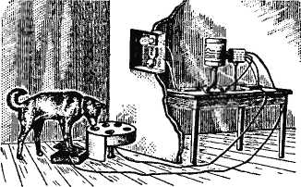
Метод условных рефлексов
Схемы экспериментальных установок для изучения условных пищедобывательных рефлексов у животных разных видов (по Л. Г. Воронину, 1965)

Slide 50
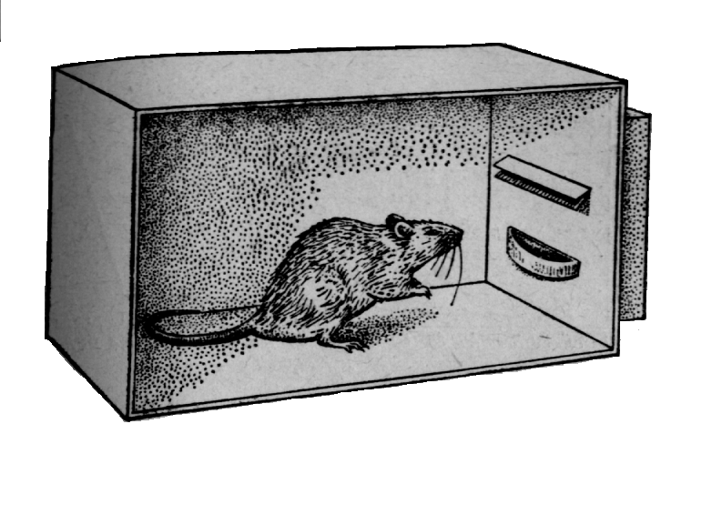
Инструментальный условный рефлекс
Педаль
Кормушка

Slide 51
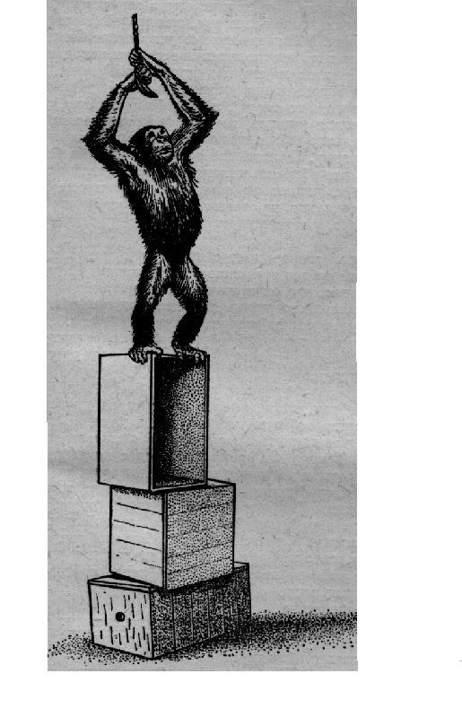
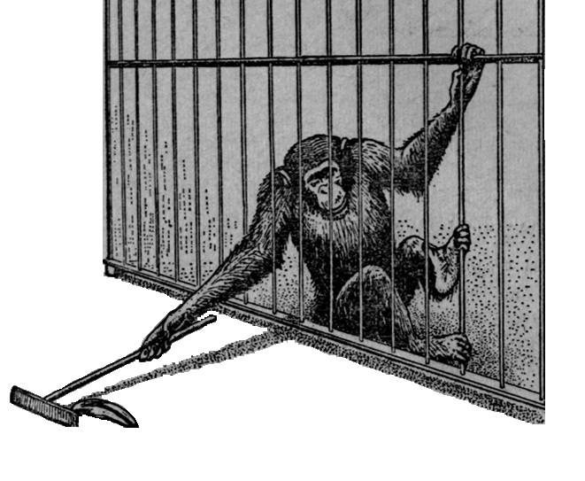
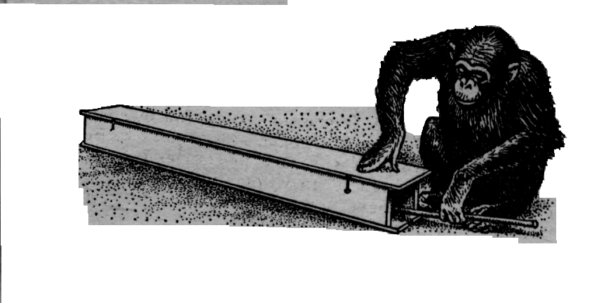
Инсайт (озарение, «ага-реакция») Обезьяна внезапно «догадалась» использовать палку, чтобы достать банан

Slide 52
Методы изучения ВНД (поведения):
этологические – наблюдение за поведением животных в естественной среде обитания (либо имитируется естественная среда в лабораторных условиях)
условнорефлекторные – изучение обучения животного в строго контролируемых воспроизводимых лабораторных условиях, при воздействии очень ограниченного количества повторяющихся стимулов и изоляции от всех остальных внешних воздействий
когнитивные – исследуется поведение в сложных искусственно создаваемых ситуациях в лабораторных условиях; методы ориентированы на изучение способности сразу находить выход из новой ситуации

Slide 53
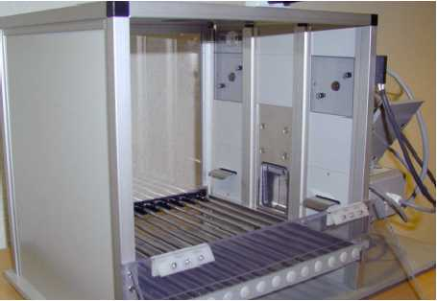
Метод условных рефлексов
Экспериментальная камера («камера Скиннера») с двумя рычагами, двумя лампочками, верхней подсветкой, электропроводным полом и автоматической кормушкой (TSE Systems)

Slide 54
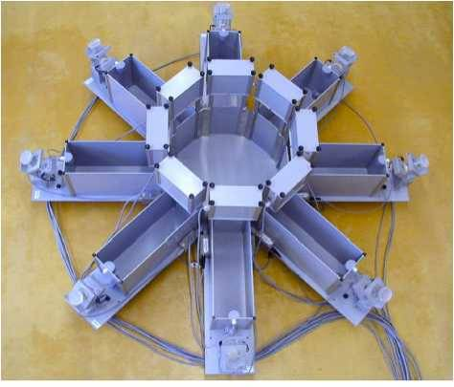
Метод условных рефлексов
8-лучевой радиальный лабиринт (TSE Systems)

Slide 55
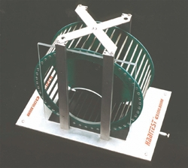
Метод условных рефлексов
Беговое колесо

Slide 56
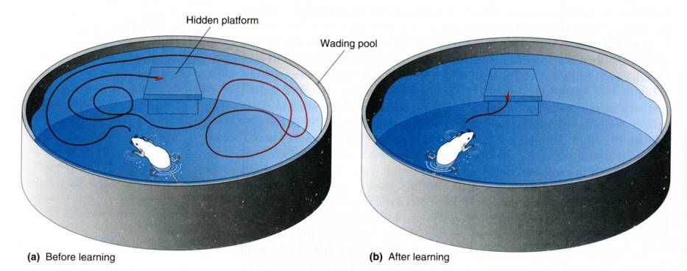
Метод условных рефлексов
Водный лабиринт, или лабиринт Морриса
(слева: до обучения, справа – после обучения)
Notes:
Bear, Connors, Paradiso, Fig 20.23

Slide 57
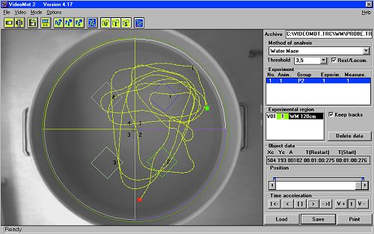
Метод условных рефлексов
Водный лабиринт, или лабиринт Морриса (TSE Systems) : компьютерная система видеорегистрации

Slide 58
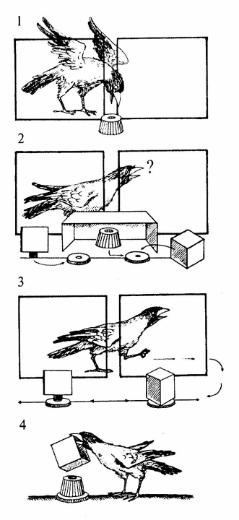
Эксперимент по оперированию эмпирической размерностью фигур (животное должно догадаться, что пища может быть спрятана внутри объемной фигуры, но не внутри плоской)

Slide 59
Использование электрических показателей условно-рефлекторной реактивности:
Электроэнцефалография;
Магнитоэнцефалография;
Вызванные потенциалы.

Slide 60
Электроэнцефалография (ЭЭГ):
Метод основан на регистрации электрических потенциалов от кожи головы человека, возникающих как результат электрической активности нейронов мозга, совершенно безвреден, относительно не дорог, дает очень хорошее временное разрешение (порядка миллисекунд), однако не всегда позволяет однозначно связать наблюдаемые явления с анатомическим образованиями мозга.
В ЭЭГ суммируется активность множества клеток мозга (нейронов) таким же образом, как в шуме стадиона суммируются крики отдельных болельщиков.
Существует также магнитоэнцефалография (МЭГ), основанная на регистрации магнитного поля, возникающего как следствие переменных электрических токов в мозге; череп и кожа головы вносят меньшие искажения в МЭГ, чем ЭЭГ, поэтому МЭГ позволяет более точно локализовать источники активности в мозге.

Slide 61
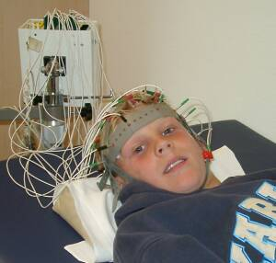
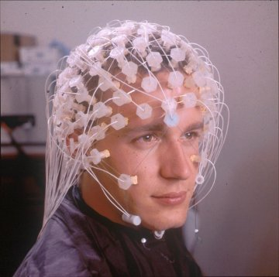
Электроэнцефалография
Электроды для энцефалографии на голове испытуемого

Slide 62
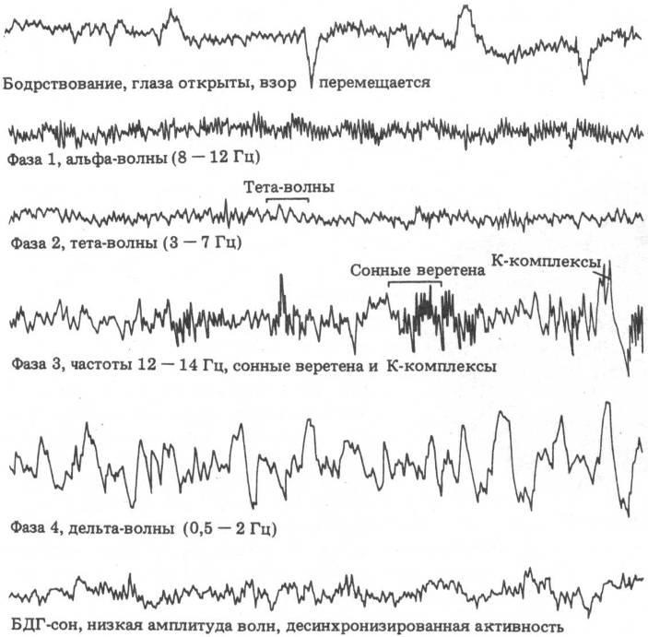
Ритмы ЭЭГ человека
α – ритм имеет частоту 8-12 Гц, амплитуду от 50 до 70 мкВ. Он преобладает у 85-95% здоровых людей старше девятилетнего возраста (кроме слепорожденных) в состоянии спокойного бодрствования с закрытыми глазами и наблюдается преимущественно в затылочных и теменных областях.
β - ритм имеет частоту от 14 до 30 Гц и низкую амплитуду – от 25 до 30 мкВ.
Он сменяет ά - ритм при сенсорной стимуляции и при эмоциональном возбуждении. β– ритм наиболее выражен в прецентральных и фронтальных областях и отражает высокий уровень функциональной активности головного мозга.
θ – ритм имеет частоту от 3,5 до 7,5 Гц, амплитуду до от 5 до 200 мкВ. У бодрствующего человека θ – ритм регистрируется обычно в передних областях мозга при длительном эмоциональном напряжении и почти всегда регистрируется в процессе развития фаз медленноволнового сна.
δ – ритм имеет частоту 0,5-3,5 Гц, амплитуду от 20 до 300 мкВ.
Стабильно фиксируется во время глубокого медленноволнового сна.

Slide 63
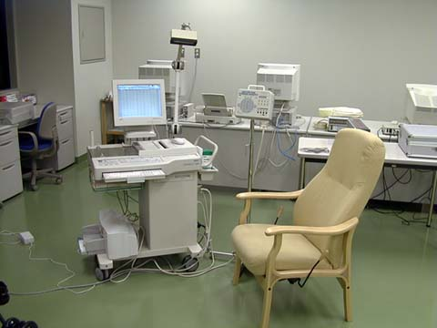
Современный электроэнцефалограф

Slide 64
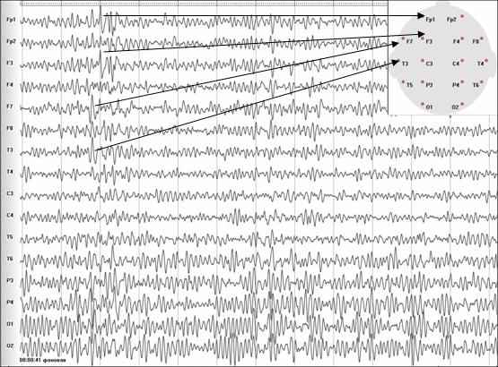
Энцефалограмма

Slide 65
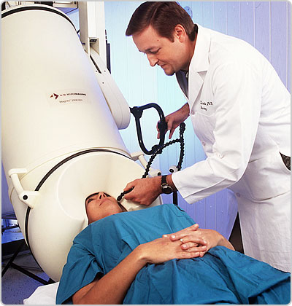
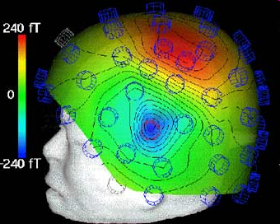
Магнитоэнцефалография
- исследовательский метод получения изображения мозга (картирования), для чего используются магнитные, а не электрические поля (как при ЭЭГ). МЭГ определяет направление аномальной электрической активности мозга.
Магнитоэнцефалограф
Notes:
http://www.epilepsy.com/epilepsy/meg_intro.html

Slide 66
Метод регистрации импульсной активности нервных клеток
Металлический микроэлектрод в зрительной коре обезьяны.

Slide 67
Метод вызванных потенциалов
Вызванные потенциалы (ВП) – это колебания потенциала ЭЭГ, возникающие в ответ на сенсорные стимулы. Поскольку на одиночных записях ВП обычно слабо выделяются на фоне спонтанных колебаний ЭЭГ, их выделяют методом синхронного (когерентного) усреднения нескольких десятков записей ЭЭГ.
Notes:
Гнездицкий Вызванные потенциалы мозга, рис. 4

Slide 68
Методические приемы применяемы одновременно с изучением условно-рефлекторной деятельности
Фармакологические воздействия на условные рефлексы.
Создание экспериментальной патологии условно-рефлекторной деятельности.
Моделирование процессов условно-рефлекторной деятельности.
Сопоставление психологических и физиологических проявлений процессов высшей нервной деятельности.

Slide 69
Основные характеристики условного рефлекса (по И.П.Павлову)
1) Приобретаемость условных рефлексов (врожденность безусловных рефлексов)
2) Индивидуальность условного рефлекса (видовой характер безусловного рефлекса)
3) Изменчивость и возможность отмены (торможения) условного рефлекса
4) Сигнальный характер и принцип опережающего отражения в условном рефлексе

Slide 70
Классификация условных рефлексов
По происхождению - натуральные и искусственные
По характеру безусловного подкрепления - пищевые, оборонительные, половые, исследовательские
По характеру условного сигнала - световые, звуковые, тактильные, обонятельные, температурные и др.
По характеру рецепторов - экстероцептивные, интероцептивные, проприоцептивные
По соотношению раздражителей во времени - совпадающие, отставленные
По степени сложности - 1, 2, 3 - 20 порядка

Slide 71
Условия выработки условных рефлексов
Условие времени - предварительность или одновременность действия условного и безусловного раздражителей
Условие силы - безусловный раздражитель должен быть сильнее (жизненно значимее) условного
Условие индифферентности - условный сигнал должен быть индифферентным
Условие сенсорного ограничения - отсутствие посторонних раздражителей
Условие мозговой активности - деятельное состояние центральной нервной системы

Slide 72
Механизм замыкания временной связи
Теория двух корковых очагов И.П.Павлова - проторение пути
Теория корково-подкорковых связей
Теория конвергенции на 1 нейроне П.К.Анохина

Slide 73
Образование временной связи по пути «кора-кора» по И.П.Павлову

Slide 74
Образование временной связи по пути «кора-подкорка-кора» по Э.А. Асратяну

Slide 75
Образование временной связи путем конвергенции на нейроне по П.К.Анохину

Slide 76
Внешнее торможение условного рефлекса

Slide 77
Угасательное торможение
звонок
пища
звонок
звонок

Slide 78
Запаздывающее торможение
звонок
пища
звонок
пища
звонок
пища

Slide 79
Дифференцировочное торможение
М - 100гц
пища
М - 50 гц
М -50 гц

Slide 80
Сигнальное торможение
звонок
пища
М-50 гц
боль
М-50 гц
Свет
Свет
пища
звонок

Slide 81
Некоторые сложные виды условных рефлексов
(как классических, так и инструментальных)

Slide 82
Цепной условный рефлекс – набор из нескольких условнорефлекторных реакций, выполняемых последовательно в заданном порядке.
Для его выработки можно применить цепной комплексный стимул, давая свое подкрепление к каждому стимулу (всегда в одном и том же порядке). Можно также наращивать цепной условный рефлекс, вклинивая новые элементы в уже существующую цепь реакций. Можно объединять отдельные рефлексы в цепь.
В дальнейшем по мере автоматизации вся цепочка реакций будет выполняться автоматически на самый первый элемент цепного раздражителя.
Notes:
я

Slide 83
Условный рефлекс на обстановку (обстановочный рефлекс)
– условный рефлекс, в котором в качестве условного стимула выступает обстановка (внешний вид помещения, его запах, освещение и т.п.).
Обстановка по сути представляет собой многокомпонентный комплексный условный стимул.
Notes:
я

Slide 84
Условный рефлекс на время
– условный рефлекс, в котором в качестве условного стимула выступает время (точнее, внутренний отсчет времени).
Можно выработать условные рефлексы на временные интервалы (например, если давать подкрепление каждые 30 секунд), а также на время суток (если давать подкрепление каждый день в одно и то же время). В обоих случая условная реакция будет проявляться при наступлении соответствующего времени даже в отсутствии иных условных стимулов.
Notes:
я

Slide 85
Условнорефлекторная настройка
– формирование состояния готовности к условнорефлекторной деятельности в ответ на общую обстановку и/или на конкретные условные раздражители.
Notes:
я

Slide 86
Условнорефлекторное переключение
(описано Э.А.Асратяном) – возникновение двух или большего числа разных условных реакций в ответ на один и тот же условный раздражитель.
Переключателем может выступать обстановка опыта, время суток, какой-либо специальный переключающий сигнал, введенный экспериментатором, либо просто характер последнего подкрепления.
Notes:
я

Slide 87
Ассоциации индифферентных раздражителей без подкрепления
– чтобы их исследовать, можно сначала сочетать стимулы А и Б без подкрепления, потом выработать условный рефлекс на А. Если затем протестировать отдельно стимул Б, то окажется, что он тоже может вызывать ту же реакцию, которая была выработана на стимул А.
Notes:
я по ш

Slide 88
Аналитико-синтетическая способность корковых нейронов
Анализ – это дифференцировка, т.е. различение сигналов.
Синтез – это объединение сигналов и формирование целостного восприятия их группы. Образование любого положительного условного рефлекса является результатом синтетической деятельности нейронов.
Динамический стереотип (греч. dynamikos сильный, подвижный + stereos твёрдый + typos отпечаток) - понятие в 1932 г. ввёл великий русский физиолог Иван Петрович Павлов (1849-1936).
– это цепь условно-рефлекторных реакций на последовательное воздействие ряда условных и безусловных раздражителей, повторяемых в строго определённой последовательности. После его закрепления, окончание одного рефлекса запускает следующий и т.д.

Slide 89
Литература
Основная:
1. Нормальная физиология: учебник / ред. В.М. Покровский М.: ГЭОТАР-Медиа, 2005
2. Лекции по физиологии: / Ю.И. Савченков. Т.1-2 , Красноярск: Литтерра – принт, 2009
Дополнительная:
1. Савченков Ю.И., Пац Ю.С. Стоматологическая физиология: учебное пособие. Ростов на/Д.: Феникс, 2007
Электоронные ресурсы:
Современный курс классической физиологии (электронный ресурс) /ред. Ю.Н. Наточин.

Slide 91
Благодарю за внимание!

